Slide 1
Undervisningsopplegg
til NRK-serien RUS
Episode 5: En god flokk

Slide 2
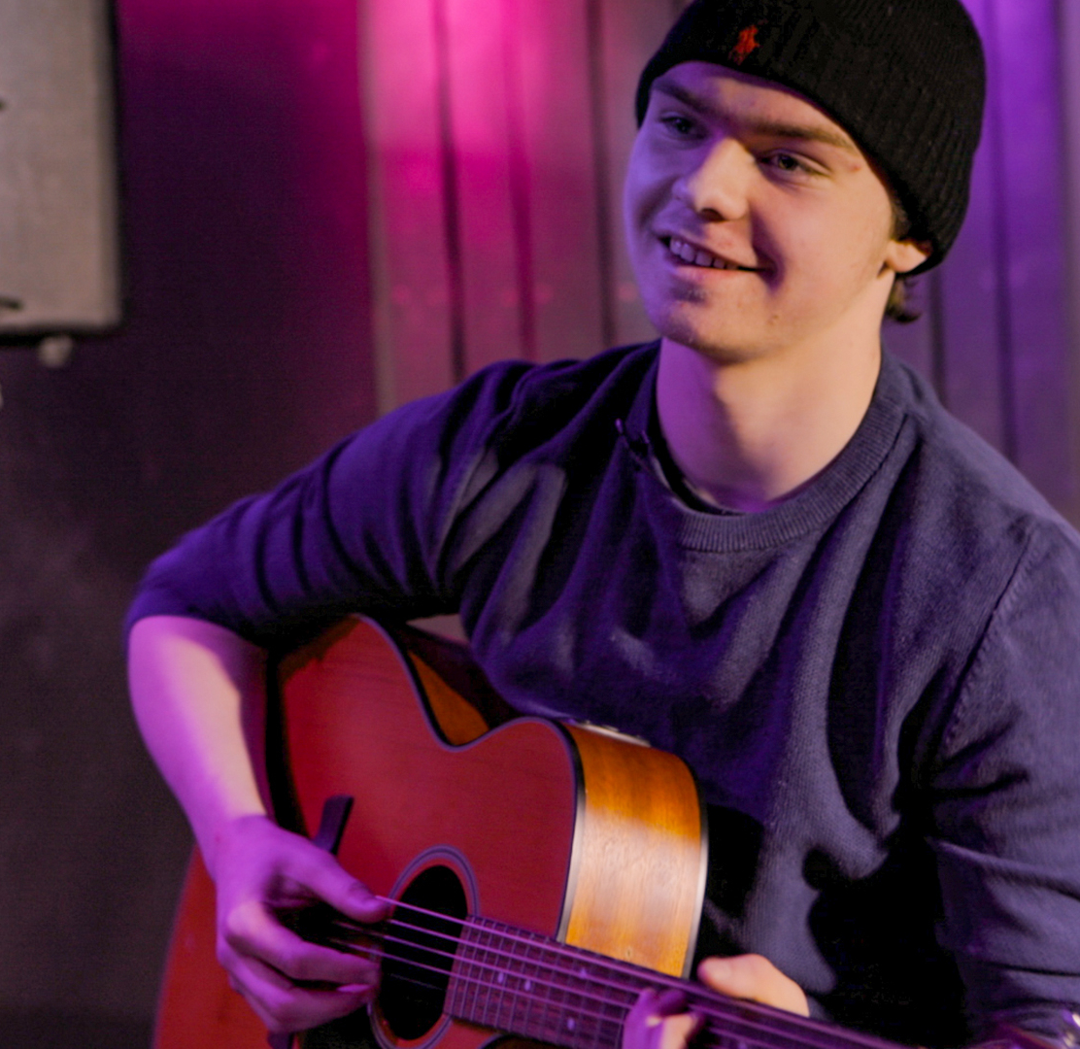
Episode 5: En god flokk
Tema for episode 5 er betydningen trygghet, mestring og tilhørighet har for mennesker. Episoden viser hvordan organisasjonen Rocket Man ble etablert, som en organisasjon som skal gi unge et kult alternativ til rusen.
I denne undervisningsøkten skal dere
reflektere over og diskutere hvordan klassen kan være den gode flokken
utforske hvordan klasserommet og skolen kan bidra til innenforskap

Slide 3
Vil du bidra med «kameratredning»?
Hvordan kan en god flokk hindre skadelig rusbruk?

Slide 4

Skriv inn program for undervisningsøkten (tid, tema/mål, se episoden, oppgaver)

Slide 5
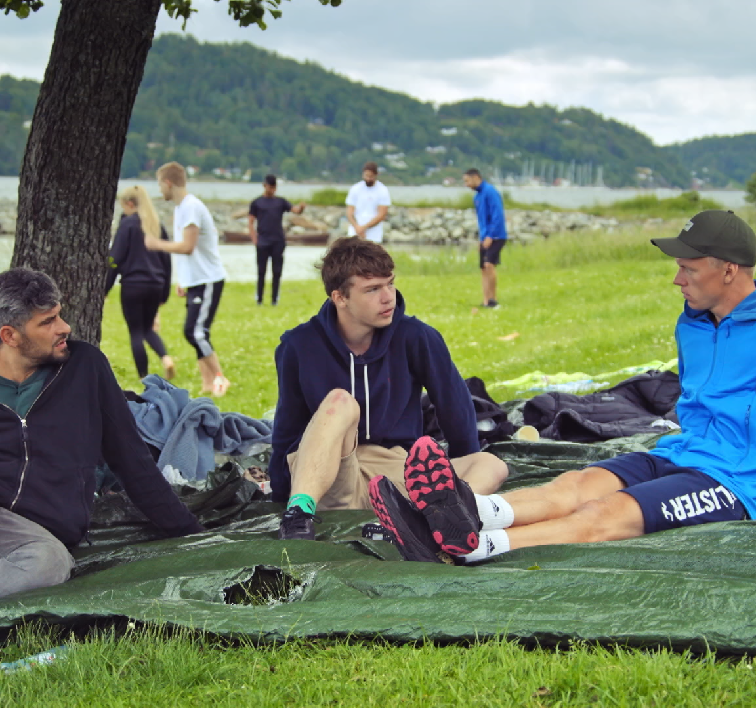

Innledning
Her kan du hente tips til tema på side 2 i veilederen

Slide 6
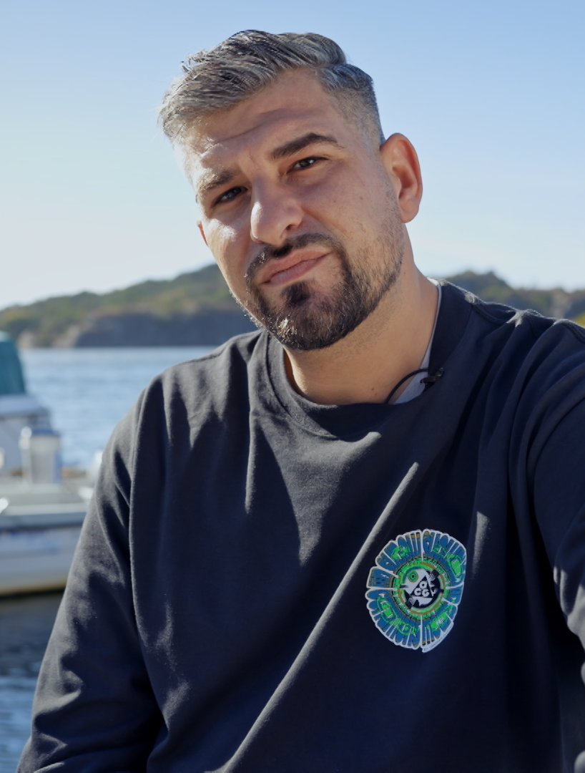

«En god flokk»
I serien RUS på NRK skal Leo Ajkic finne sannheten om rus – på godt og vondt.
De fleste kjenner nok noen som kan havne i trøbbel med rusen. Men vet du hva? Det finnes en løsning

Slide 7
Gruppearbeid
Legg inn refleksjonsoppgaver.
Se eksempler i veileder
Her kan du fylle ut med og refleksjonsspørsmål hentet fra veileder - gjerne i samarbeid med elevene.

Slide 8
Gruppearbeid
Legg inn praktiske øvelser og leker.
Se eksempler i veileder
Her kan du fylle ut med oppgaver fra veileder - gjerne i samarbeid med elevene.

Slide 9
Statistikk der du bor
Legg inn statistikk fra ungdata og annen relevant tallfakta og informasjon
Her må du fylle inn korrekt info ut i fra din skole og kommune/bydel

Slide 10

Hva gjør du og hvem
er det lurt å kontakte, når noen blir for fulle, bevisstløse eller neddopet?
Ved akutt fare for liv og helse:
Husk at du ikke skal etterlate en person i hjelpeløs tilstand, ref. Straffeloven § 288

Slide 11
Her må du fylle inn korrekt info ut i fra din skole og kommune/bydel.
Hvem kan du kontakte om du er bekymret for eget eller andres rusbruk?
1. Elevtjenesten på skolen
2. Helsestasjon for ungdom, rusteam i kommunen/bydelen
3. Andre tjenester?
4. Finn informasjon, veiledning og hjelp på Rusinfo , en anonym og offentlig informasjons- og veiledningstjeneste for hele Norge.

Slide 12





Undervisningsopplegget er utviklet i et samarbeid mellom elever, pedagoger og andre fagfolk i Vestfold og Telemark Fylkeskommune, pårørende, Rocket-Man, RUSinfo, NRK Skole og KORUS.

